Slide 1
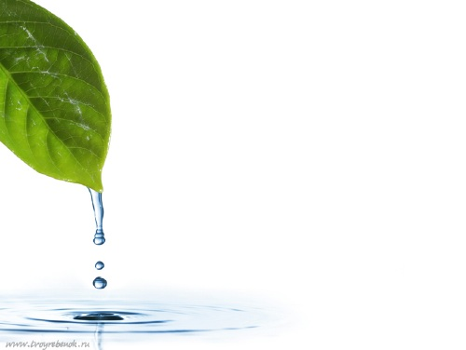
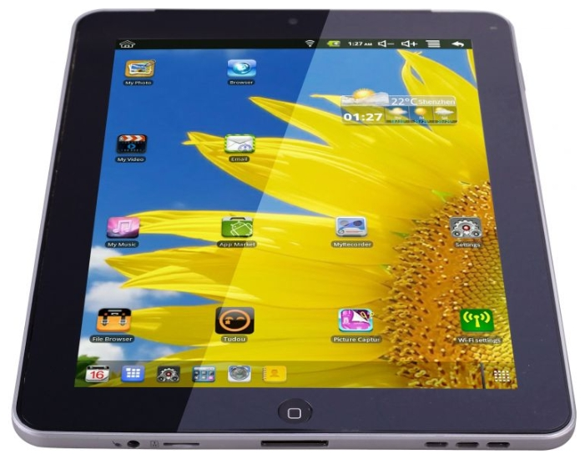
Вред от планшета и смартфона для детей – опасности и риски
2016-2017 уч год

Slide 2
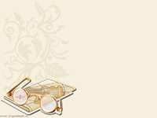
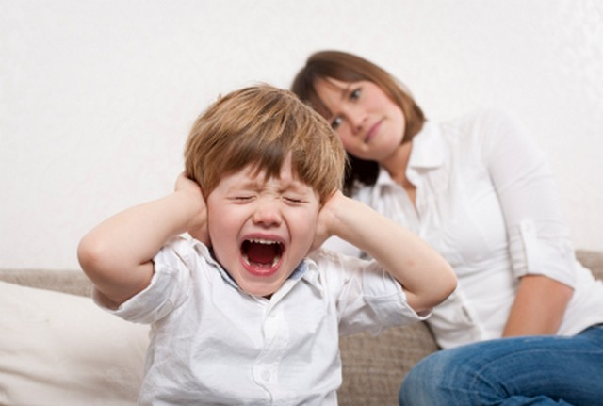
Проблема - отрицательное влияние на неокрепшую детскую психику.
Если ребенок проводит много времени перед экраном, то о полноценном развитии не приходится говорить.

Slide 3

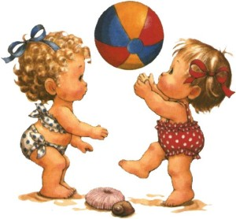
Факторы вреда здоровью:
1) Проблемы с координацией действий между командами головного мозга и движениями рук;
2) Постоянное вглядывание в небольшие объекты на экранах смартфонов и планшетов развивает близорукость;
3) Регулярное применение планшетов и смартфонов вредно для позвоночника (особенно шейного отдела).

Slide 4
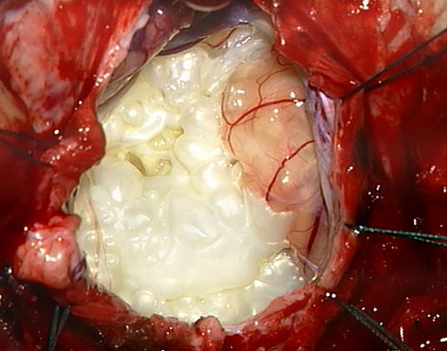
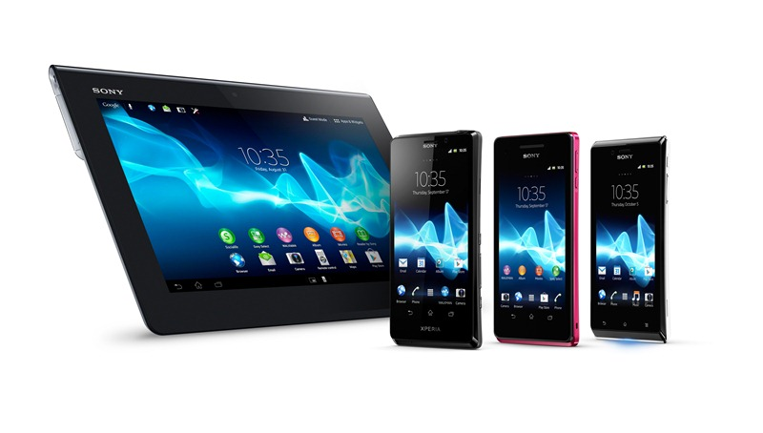
Существенно повышается риск развития опухолей мозга. При этом под активным использованием подразумевается всего 27 минут в сутки.
Некоторые ученые вообще пришли к выводу, что дети до 16 лет не должны ни в коем случае использовать сотовые телефоны и смартфоны.

Slide 5

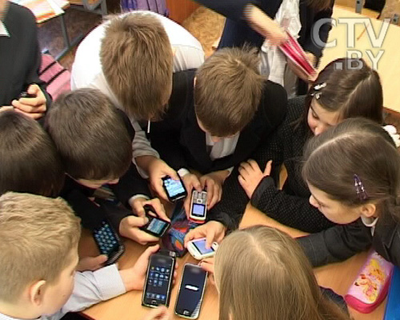
По статистике каждый десятый пользователь мобильной связи – ребенок

Slide 6
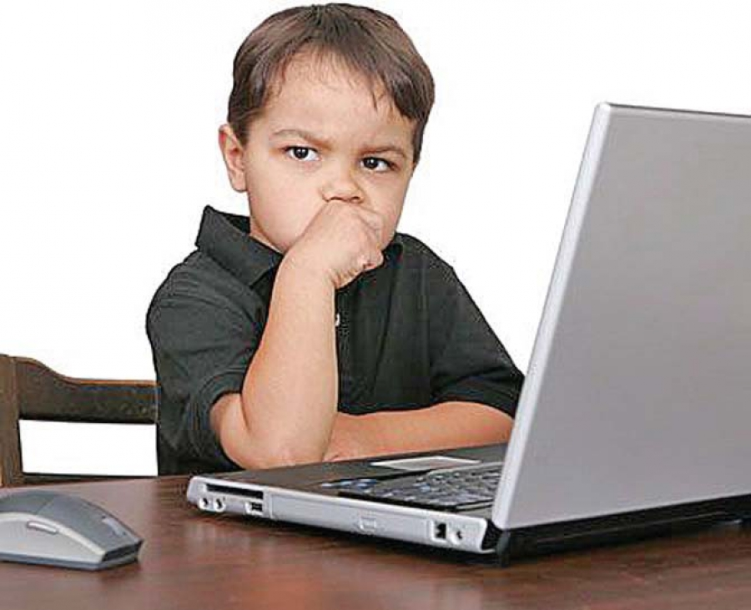
Вред от планшетов и смартфонов – реальна ли угроза?

Slide 7
Дети, регулярно использующие планшеты и смартфоны, отличаются рассеянным вниманием и снижением коэффициента развития интеллекта.
Санитарные нормы не рекомендуют детям использовать гаджеты с высокочастотным электромагнитным излучением: телефоны, смартфоны, планшеты.

Slide 8
Факторы вреда здоровью:
1) Проблемы с координацией действий между командами головного мозга и движениями рук;
2) Постоянное вглядывание в небольшие объекты на экранах смартфонов и планшетов развивает близорукость;
3) Регулярное применение планшетов и смартфонов вредно для позвоночника (особенно шейного отдела).

Slide 9
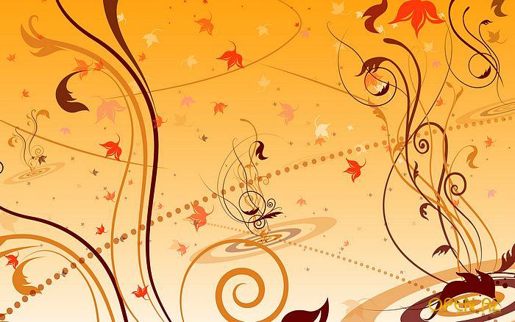
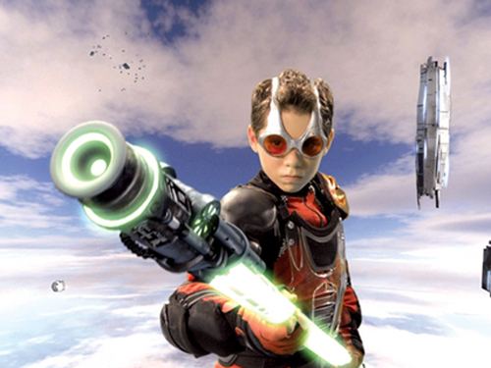
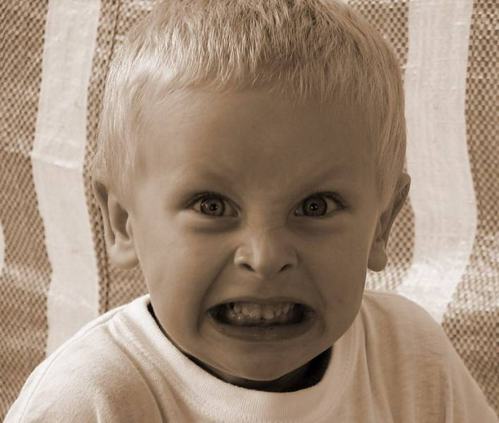
Несовершеннолетний человек становится раздражительным и погруженным в виртуальный мир фантазий.

Slide 10
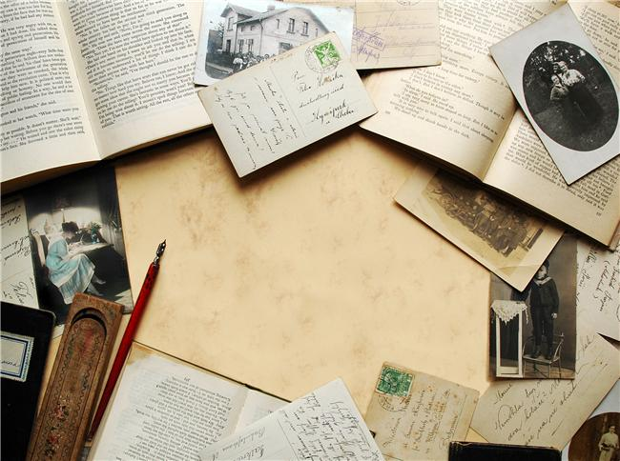
Вред от планшетов и смартфонов – что же делать родителям?

Slide 11
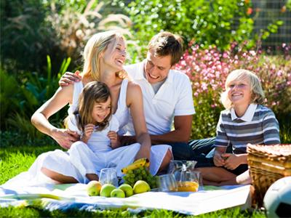
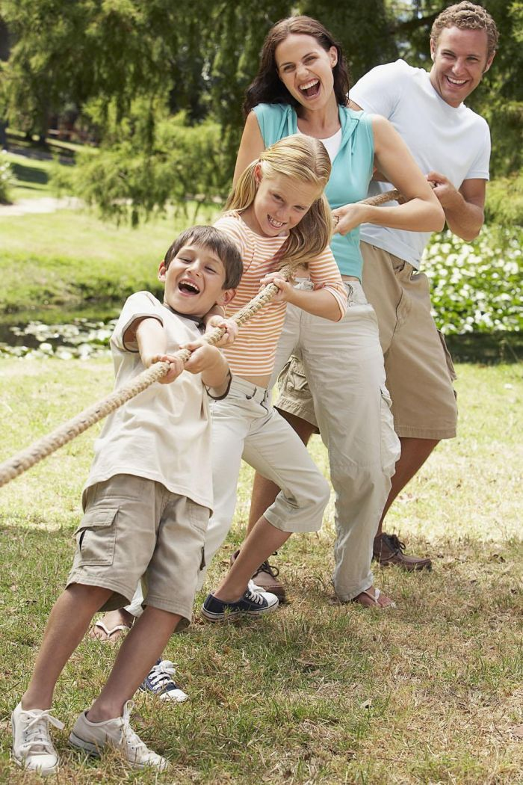
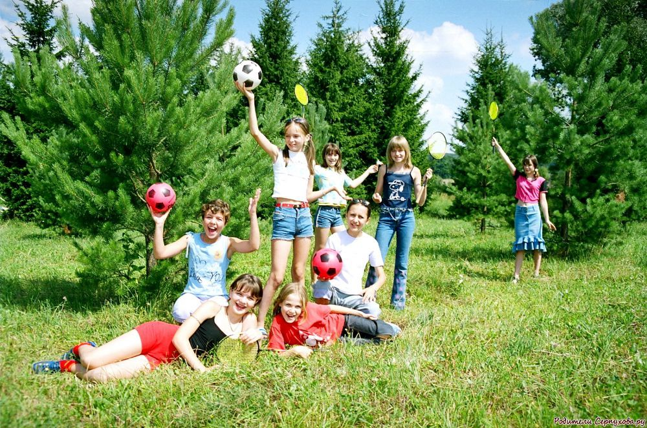
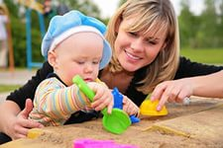

Slide 12

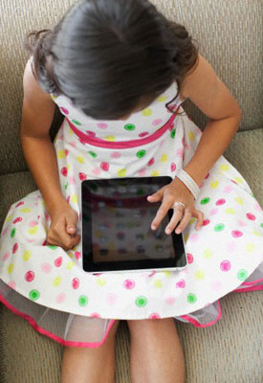
Вред от частого использования планшетов настолько очевиден, что родителям не стоит игнорировать подобную информацию, рассчитывая на вечный "авось". Чем раньше вы начнете предпринимать меры по увеличению безопасности своего чада, тем раньше будет положительный эффект и ниже риски.

Slide 13

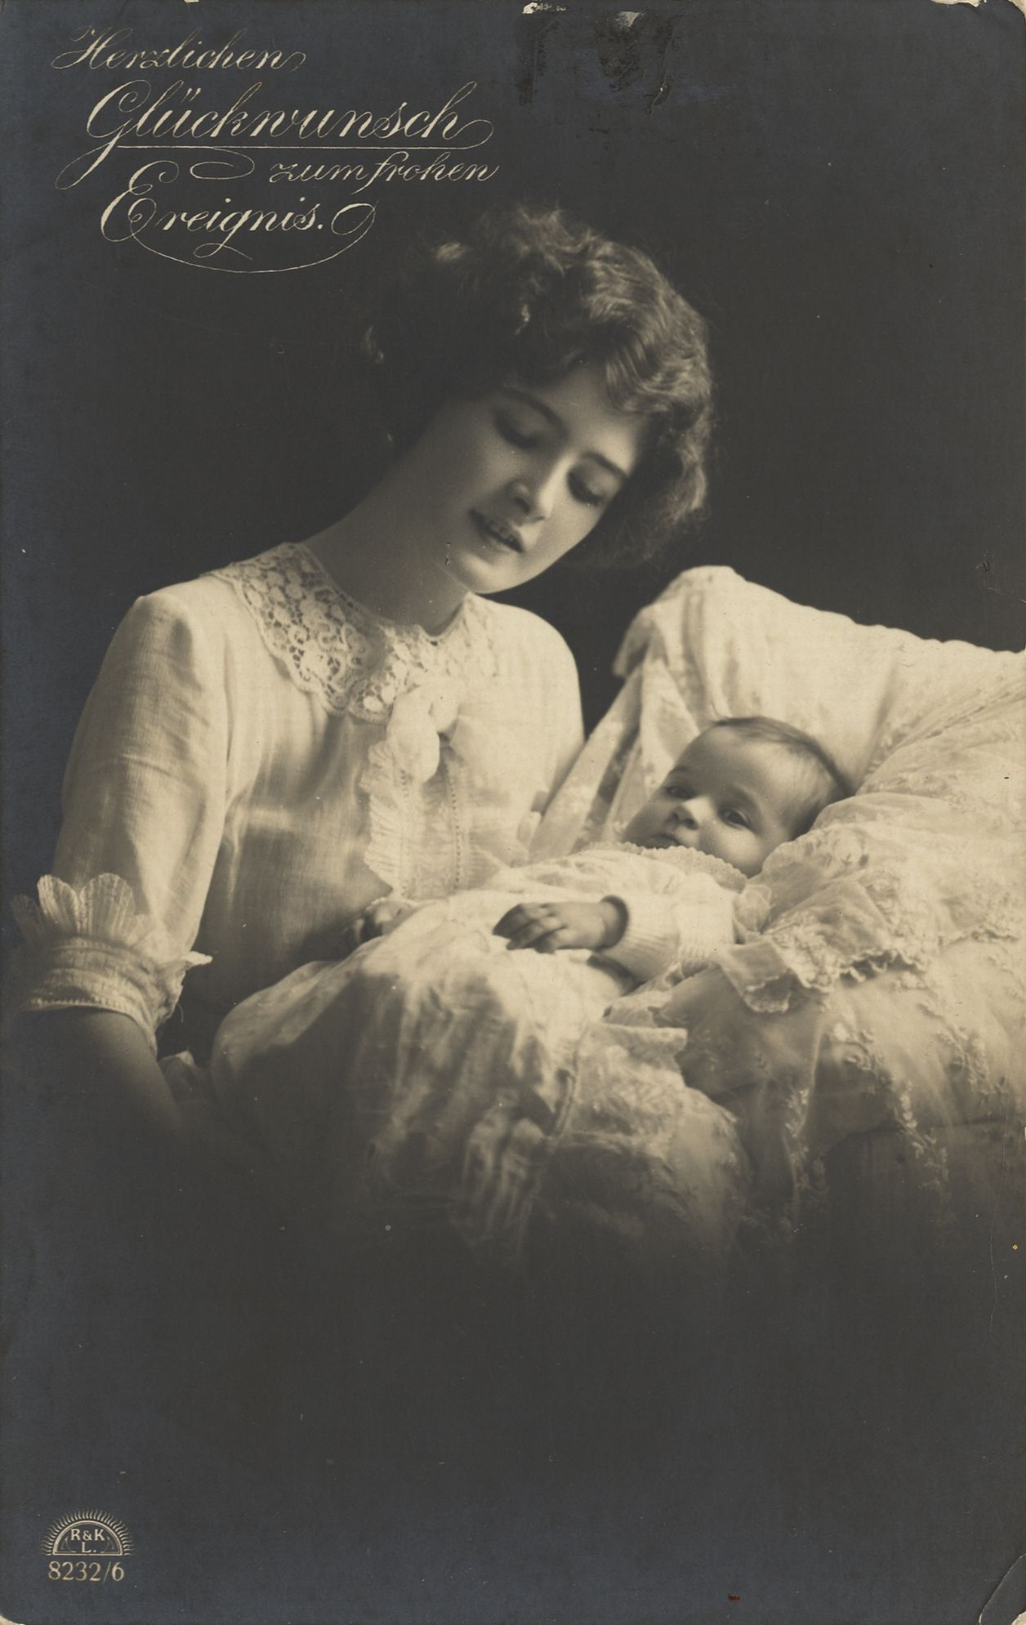
Спасибо за внимание

